Slide 1
Zásady činnosti finanční správy
Petr Mrkývka
2020

Slide 2
Prameny
Jackiewicz, A. I.: Prawo do dobrej administracji jako standard europejski. Adam Marszałek. Toruń 2008
Bogucka, I., Pietrzykowski, T.: Etyka w administracji publicznej. LexisNexis. Warszawa 2009
Gilowska, Z., Izdebski, H., Raczkowski, K. (eds.): Efektywna administracja skarbowa. Ministerstwo Finansów. Warszawa 2007
Gilowska, Z., Tadeuszewicz, R., Tchórzewski, J. (eds.): Nowoczesna administracja skarbowa. Ministerstwo Finansów. Warszawa 2007
Gilowska, Z., Pogonowski, P., Sobczyk, I. (eds.): Przyjazna administracja skarbowa. Ministerstwo Finansów. Warszawa 2007
Hrabcová, D. (ed.): Principy dobré správy. Kancelář veřejného ochránce práv a Masarykova univerzita. Brno 2006
Skulová, S. a kol.: Správní právo procesní. Čeněk. Plzeň 2008
Mrkývka, P.: Propedeutika finančního práva I – Obecná část. MUNI. Brno 2014

Slide 3
Potřeby finanční správy
Jednotné zásady fungování finanční správy, zejména v případě správy veřejných financí
Splnění požadavků dobré správy
Efektivnost
Hospodárnost
Stabilita

Slide 4
Katalogy zásad
Zásady činnosti veřejné správy - § 2 – 8 SŘ (zákon č. 500/2004 Sb., v platném znění)
Zásady správy daní § 5 – 9 DŘ (zákon č. 280/2009 Sb., v platném znění)

Slide 5
Dobrá veřejná správa a dobrá finanční správa

Slide 6
Východiska
Postavení jedince ve státě
Stát jako nebezpečí
Stát jako garant práv jednotlivce
Právní stát

Slide 7
Dobrá správa
dobré mravy veřejné správy
nestrannost - impartiallness
správnost – fairness
včasnost –reasonable time

Slide 8
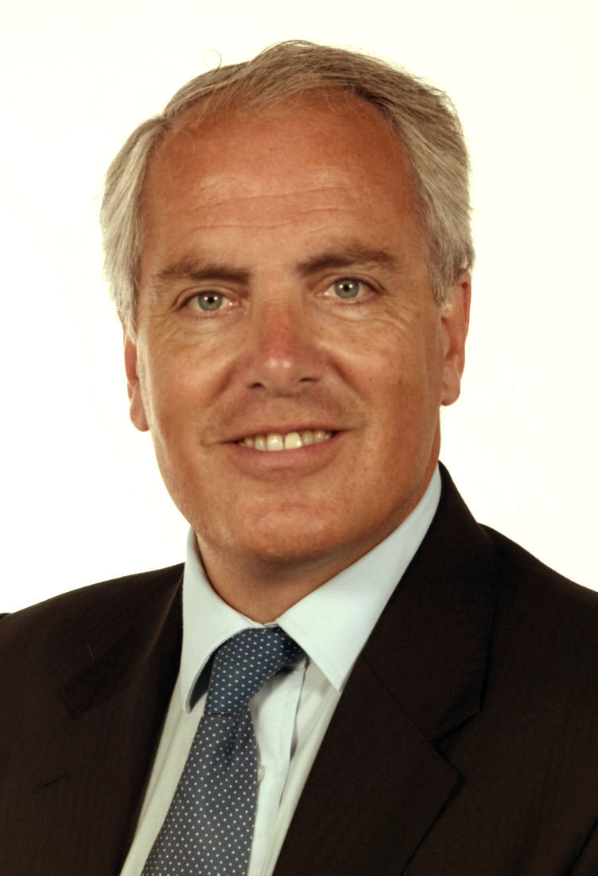
Roy Perry
Konzervativní politik
nar. 1943 Londýn
poslanec Evropského parlamentu
tvůrce myšlenky Kodexu dobré správy (1998)

Slide 9
Formování obsahu dobré správy
doktrína
judikatura
▼
Právo na dobrou správu
Listina základních práv Evropské unie čl.41 (7.12.2000)

Slide 10
Listina 2007
(2007/C 303/01)
Právo na řádnou správu
1. Každý má právo na to, aby jeho záležitosti byly orgány, institucemi a jinými subjekty Unie řešeny nestranně, spravedlivě a v přiměřené lhůtě.
2. Toto právo zahrnuje především:
a) právo každého být vyslechnut před přijetím jemu určeného individuálního opatření, které by se jej mohlo nepříznivě dotknout;
b) právo každého na přístup ke spisu, který se jej týká, při respektování oprávněných zájmů důvěrnosti a profesního a obchodního tajemství;
c) povinnost správních orgánů odůvodňovat svá rozhodnutí.
3. Každý má právo na to, aby mu Unie v souladu s obecnými zásadami společnými právním řádům členských států nahradila škodu způsobenou jejími orgány nebo jejími zaměstnanci při výkonu jejich funkce.
4. Každý se může písemně obracet na orgány Unie v jednom z jazyků Smluv a musí obdržet odpověď ve stejném jazyce.

Slide 11
Text Listiny
http://eur-lex.europa.eu/LexUriServ/LexUriServ.do?uri=OJ:C:2007:303:0001:0016:CS:PDF

Slide 12
Právo na dobrou správu
v katalogu občanských práv LZPEU
„lidské právo“ - …Každá osoba ….
vztahuje se na orgány EU

Slide 13
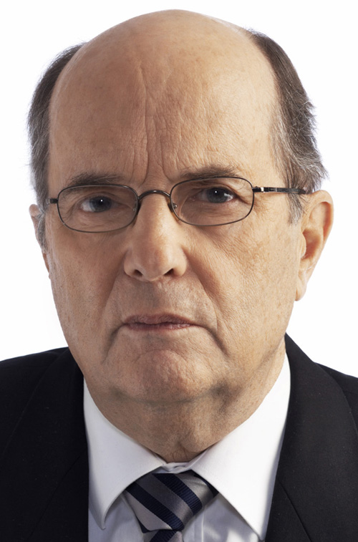
Jacob Söderman
člen švédské sociální demokracie ve Finsku
evropský ombudsman (1995-2003)
návrh Kodexu dobré správy (2001)

Slide 14
Kodex dobré správy
Morální kodex veřejné správy EU
Inspirace pro vnitrostátní kodexy veřejné právy

Slide 15
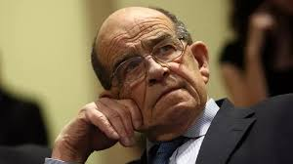
JUDr. Otakar Motejl
10.9.1932 – 9.5.2010
Právník a politik
Advokát, soudce
Ministr spravedlnosti
Předseda NS
1. Veřejný ochránce práv
Se svými spolupracovníky vytvořil Principy dobré správy VOP

Slide 16
Principy dobré správy Veřejného ochránce práv
Soulad s právem
Nestrannost
Včasnost
Předvídatelnost
Přesvědčivost
Přiměřenost
Součinnost
Odpovědnost
Otevřenost
Vstřícnost

Slide 17
Stránky VOP
https://www.ochrance.cz/stiznosti-na-urady/principy-dobre-spravy/

Slide 18
Princip „dobré správy“ ve SŘ
§ 8 odst. 2
…správní orgány spolupracují v zájmu dobré správy…
(nepochopení tohoto principu zákonodárcem)

Slide 19
Kolize
Dobrá správa
X
Veřejný zájem

Slide 20
Dobré vládnutí
Vyšší stupeň
Dobrá správa složka dobrého vládnutí
Ekonomicky: vyšší efektivita
Politicky a právně: těsnější vazby politických a správních institucemi na občany
Dobrá správa dobré vládnutí

Slide 21
Personální principy státní služby
Princip politické neutrality
Princip zákonnosti
Princip transparentního zaměstnání
Princip transparentního a rovného odměňování
Princip rovného zacházení
Princip efektivního řízení
Princip nestrannosti
Princip profesionality

Slide 22
Srovnej Zákon č. 234/2014 Sb., o státní službě
a
Zákon č. 55/2017 Z.z. o štátnej službe

Slide 23
Dobrá finanční správa
Dobrá správa veřejných financí, peněžního systému a dohledu nad finančním trhem
Efektivní
Přátelská
Moderní
Etické kodexy daňové správy

Slide 24
Komparace zásad SŘ a DŘ

Slide 25
Vztah správního řádu a daňového řádu
SŘ § 1
DŘ § 262
SŘ upravuje postup orgánů moci výkonné, orgánů územních samosprávných celků a jiných orgánů, právnických a fyzických osob, pokud vykonávají působnost v oblasti veřejné správy (dále jen "správní orgán").
SŘ nebo jeho jednotlivá ustanovení se použijí, nestanoví-li zvláštní zákon jiný postup.
SŘ se nevztahuje na právní jednání prováděná správními orgány a na vztahy mezi orgány téhož územního samosprávného celku při výkonu samostatné působnosti.
Při správě daní se správní řád nepoužije.
Pozn.: Správa daně je postup, jehož cílem je správné zjištění a stanovení daní a zabezpečení jejich úhrady. (§ 1/2 DŘ)

Slide 26
§ 177 odst. 1 správního řádu
Základní zásady činnosti správních orgánů uvedené v § 2 až 8 se použijí při výkonu veřejné správy i v případech, kdy zvláštní zákon stanoví, že se správní řád nepoužije, ale sám úpravu odpovídající těmto zásadám neobsahuje.

Slide 27
Zásada legality
SŘ § 2/1
DŘ § 5/1
Správní orgán postupuje v souladu se zákony a ostatními právními předpisy, jakož i mezinárodními smlouvami, které jsou součástí právního řádu (dále jen "právní předpisy"). Kde se v tomto zákoně mluví o zákoně, rozumí se tím též mezinárodní smlouva, která je součástí právního řádu.
Správce daně postupuje při správě daní v souladu se zákony a jinými právními předpisy (dále jen „právní předpis“). Zákonem se pro účely tohoto zákona rozumí též mezinárodní smlouva, která je součástí právního řádu.

Slide 28
Zásada legitimity
SŘ § 2/2
DŘ § 5/2
Správní orgán uplatňuje svou pravomoc pouze k těm účelům, k nimž mu byla zákonem nebo na základě zákona svěřena, a v rozsahu, v jakém mu byla svěřena.
= zákaz zneužití správního uvážení
Správce daně uplatňuje svou pravomoc pouze k těm účelům, k nimž mu byla zákonem nebo na základě zákona svěřena, a v rozsahu, v jakém mu byla svěřena.

Slide 29
Zásada proporcionality (přiměřenosti) – zásada ochrany dobré víry a oprávněných zájmů
SŘ § 2/3
DŘ § 5/3
Správní orgán šetří práva nabytá v dobré víře, jakož i oprávněné zájmy osob, jichž se činnost správního orgánu v jednotlivém případě dotýká (dále jen "dotčené osoby"), a může zasahovat do těchto práv jen za podmínek stanovených zákonem a v nezbytném rozsahu.
Správce daně šetří práva a právem chráněné zájmy daňových subjektů a třetích osob (dále jen „osoba zúčastněná na správě daní“) v souladu s právními předpisy a používá při vyžadování plnění jejich povinností jen takové prostředky, které je nejméně zatěžují a ještě umožňují dosáhnout cíle správy daní.

Slide 30
Zásada legitimního očekávání
SŘ § 2/4
DŘ § 8/2
Správní orgán dbá, aby přijaté řešení bylo v souladu s veřejným zájmem a aby odpovídalo okolnostem daného případu, jakož i na to, aby při rozhodování skutkově shodných nebo podobných případů nevznikaly nedůvodné rozdíly.
Správce daně dbá na to, aby při rozhodování skutkově shodných nebo podobných případů nevznikaly nedůvodné rozdíly.

Slide 31
Zásada materiální pravdy
SŘ § 3
DŘ § 8/1, § 8/3
Nevyplývá-li ze zákona něco jiného, postupuje správní orgán tak, aby byl zjištěn stav věci, o němž nejsou důvodné pochybnosti, a to v rozsahu, který je nezbytný pro soulad jeho úkonu s požadavky uvedenými v § 2.
Správce daně při dokazování hodnotí důkazy podle své úvahy. Správce daně posuzuje každý důkaz jednotlivě a všechny důkazy v jejich vzájemné souvislosti; přitom přihlíží ke všemu, co při správě daní vyšlo najevo.
Správce daně vychází ze skutečného obsahu právního jednání nebo jiné skutečnosti rozhodné pro správu daní.

Slide 32
Zásada service publique
SŘ § 4/1
DŘ § 6/4
Veřejná správa je službou veřejnosti. Každý, kdo plní úkoly vyplývající z působnosti správního orgánu, má povinnost se k dotčeným osobám chovat zdvořile a podle možností jim vycházet vstříc.
Správce daně podle možností vychází osobám zúčastněným na správě daní vstříc. Úřední osoby jsou povinny vyvarovat se při správě daní nezdvořilostí.

Slide 33
Zásada edukační
SŘ § 4/2
DŘ § 6/3
Správní orgán v souvislosti se svým úkonem poskytne dotčené osobě přiměřené poučení o jejích právech a povinnostech, je-li to vzhledem k povaze úkonu a osobním poměrům dotčené osoby potřebné.
Správce daně umožní osobám zúčastněným na správě daní uplatňovat jejich práva a v souvislosti se svým úkonem jim poskytne přiměřené poučení o jejich právech a povinnostech, je-li to vzhledem k povaze úkonu potřebné nebo stanoví-li tak zákon.

Slide 34
Zásada kvalifikované procesní informace
SŘ § 4/3
Správní orgán s dostatečným předstihem uvědomí dotčené osoby o úkonu, který učiní, je-li to potřebné k hájení jejich práv a neohrozí-li to účel úkonu.

Slide 35
Zásada vstřícnosti k právům a oprávněným zájmů dotčených osob
SŘ § 4/4
DŘ § 6/3
Správní orgán umožní dotčeným osobám uplatňovat jejich práva a oprávněné zájmy.
Správce daně umožní osobám zúčastněným na správě daní uplatňovat jejich práva a v souvislosti se svým úkonem jim poskytne přiměřené poučení o jejich právech a povinnostech, je-li to vzhledem k povaze úkonu potřebné nebo stanoví-li tak zákon.

Slide 36
Zásada subsidiarity
SŘ § 5
Pokud to povaha projednávané věci umožňuje, pokusí se správní orgán o smírné odstranění rozporů, které brání řádnému projednání a rozhodnutí dané věci.

Slide 37
Zásada včasnosti
SŘ § 6/1
DŘ § 7/1
Správní orgán vyřizuje věci bez zbytečných průtahů. Nečiní-li správní orgán úkony v zákonem stanovené lhůtě nebo ve lhůtě přiměřené, není-li zákonná lhůta stanovena, použije se ke zjednání nápravy ustanovení o ochraně před nečinností (§ 80).
Správce daně postupuje bez zbytečných průtahů.

Slide 38
Zásada procesní hospodárnosti
SŘ § 6/2
DŘ § 5/3, § 7/2
Správní orgán postupuje tak, aby nikomu nevznikaly zbytečné náklady, a dotčené osoby co možná nejméně zatěžuje. Podklady od dotčené osoby vyžaduje jen tehdy, stanoví-li tak právní předpis. Lze-li však potřebné údaje získat z úřední evidence, kterou správní orgán sám vede, a pokud o to dotčená osoba požádá, je povinen jejich obstarání zajistit. Při opatřování údajů podle tohoto ustanovení má správní orgán vůči třetím osobám, jichž se tyto údaje mohou týkat, stejné postavení jako dotčená osoba, na jejíž požádání údaje opatřuje.
Správce daně šetří práva a právem chráněné zájmy daňových subjektů a třetích osob (dále jen „osoba zúčastněná na správě daní“) v souladu s právními předpisy a používá při vyžadování plnění jejich povinností jen takové prostředky, které je nejméně zatěžují a ještě umožňují dosáhnout cíle správy daní.
Správce daně postupuje tak, aby nikomu nevznikaly zbytečné náklady. Z důvodu hospodárnosti může konat správce daně úkony pro různá řízení společně. Ze spisu, popřípadě z rozhodnutí vydaného na základě těchto úkonů, musí být zřejmé, ke které povinnosti a s jakým výsledkem byly úkony učiněny.

Slide 39
Zásada procesní rovnosti a nestrannosti postupu správních orgánů
SŘ § 7/1, 2
DŘ § 6/1
Dotčené osoby mají při uplatňování svých procesních práv rovné postavení. Správní orgán postupuje vůči dotčeným osobám nestranně a vyžaduje od všech dotčených osob plnění jejich procesních povinností rovnou měrou.
Tam, kde by rovnost dotčených osob mohla být ohrožena, správní orgán učiní opatření potřebná k jejímu zajištění.
Osoby zúčastněné na správě daní mají rovná procesní práva a povinnost

Slide 40
Zásada souladnosti postupů
SŘ § 8/1
Správní orgány dbají vzájemného souladu všech postupů, které probíhají současně a souvisejí s týmiž právy nebo povinnostmi dotčené osoby. Na to, že současně probíhá více takových postupů u různých správních orgánů nebo u jiných orgánů veřejné moci, je dotčená osoba povinna správní orgány bezodkladně upozornit.

Slide 41
Zásada spolupráce správních orgánů
SŘ § 8/2
Správní orgány vzájemně spolupracují v zájmu dobré správy.

Slide 42
Zásada spolupráce subjektů správy daní
DŘ § 6/2
Osoby zúčastněné na správě daní a správce daně vzájemně spolupracují.

Slide 43
Zásada neveřejnosti a mlčenlivosti
DŘ § 9/1
Správa daní je neveřejná. Osoby zúčastněné na správě daní a úřední osoby jsou povinny za podmínek stanovených tímto nebo jiným zákonem zachovávat mlčenlivost o všem, co se v souvislosti se správou daní dozvěděly.

Slide 44
Zásada správy daňových pohledávek
DŘ § 9/2, 3
Správce daně soustavně zjišťuje předpoklady pro vznik nebo trvání povinností osob zúčastněných na správě daní a činí nezbytné úkony, aby tyto povinnosti byly splněny.
Správce daně může shromažďovat osobní údaje a jiné údaje, jsou-li potřebné pro správu daní, a to jen v rozsahu, který je nezbytný pro dosažení cíle správy daní.

Slide 45
Zásady finanční správy
Zásady činnosti působící na venek – tj. vůči adresátům finanční správy
Vnitřní zásady správy
Zásady nakládání s veřejným majetkem
Zásady použití veřejných prostředků
Zásady účetnictví
Zásady evidence
…..

Slide 46
Zásady vyplývající z povahy veřejné finanční činnosti
Zásada účelovosti,
Zásada plánovitosti,
Zásada priority vyrovnanosti veřejných rozpočtů,
Zásada efektivnosti a hospodárnosti,
Zásada veřejnosti a přehlednosti veřejných fondů,
Zásada účtování (bilancování),
Zásada kontroly,
Zásada nadřazenosti finančních zájmů státu nad individuálními zájmy,
Zásada fiskálního federalizmu,
Zásada finanční disciplíny.

